Slide 1
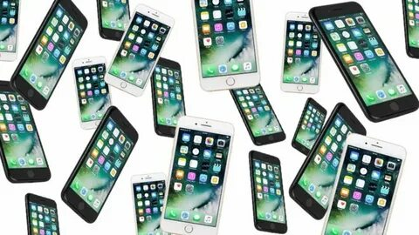
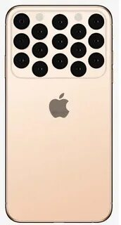
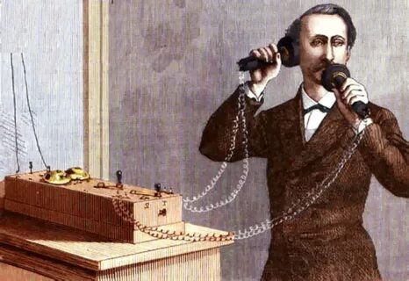

Телефон история создания и развития телефона
Что такое телефон?
Первый в мире телефон
История возникновения
Развитие мобильной связи
Развитие линий связи в России
Виды телефонов

Slide 2
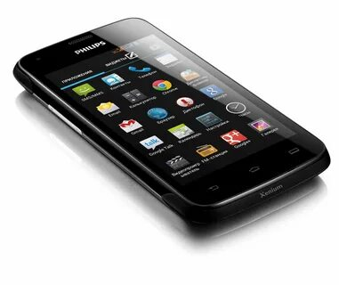
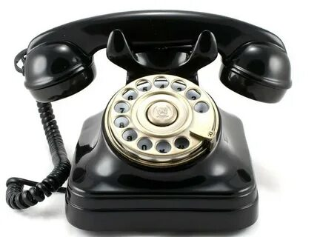
Что такое телефон?
Телефон — аппарат, имеющий трубку и сигнальное устройство для вызова, предназначенный для передачи речи с помощью электрических сигналов. Термин «телефон» используется как для обозначения такого аппарата, так и в качестве названия вида электросвязи. Область науки и техники, изучающая и разрабатывающая аппаратуру и принципы телефонной связи, называется телефония. Телефонная связь между телефонными аппаратами осуществляется по линиям проводной и радиосвязи. Разговоры по телефону имеют специфику, обусловленную отсутствием части факторов общения (мимика, жесты и т. д.) и увеличением роли других факторов (интонация, темп речи и четкость произношения и т. д.).

Slide 3
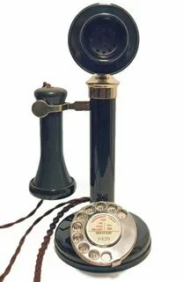
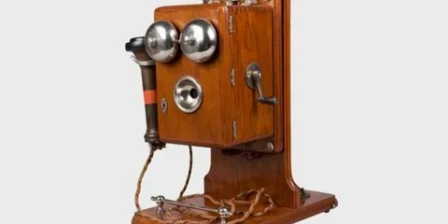
Появления первого телефона
Изобретателем первого телефона считается Александр Грэм Белл — учёный шотландского происхождения, который получил патент на первый телефон в 1876 году.
Белл назвал своё изобретение «усовершенствованной моделью телеграфа».
Однако Белл не был единственным, кто работал в то время над открытием телефонной связи. О праве считаться автором изобретения спорили целый ряд учёных.
В Российскую империю телефон пришёл через несколько лет после получения Беллом патента, а первые телефонные линии были проложены его же компанией в 1881 году в Москве, Санкт-Петербурге, Варшаве, Одессе и Риге.

Slide 4
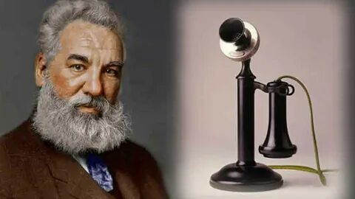
История возникновения телефона
История первого телефона, созданного Александром Беллом, связана, таким образом, с его работой. В числе примечательных фактов, имеющих отношение к изобретению устройства, — тот самый эффект телефонирования, обнаруженный исследователем при непосредственном содействии его помощника. Так, специалист, работающий с Беллом, однажды вытаскивал из передающего устройства пластину, которая, как показалось Беллу, издавала некоторое дребезжание. Как выяснил позже исследователь, это было связано с тем, что элемент осуществлял периодическое замыкание электрических контактов.

Slide 5
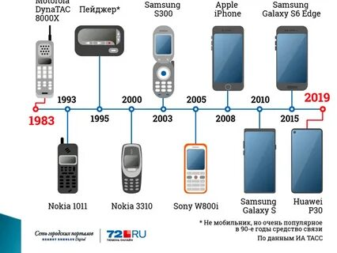
Развитие мобильной связи
История развития мобильных телефонов по ряду признаков уступает динамике распространения телефонной связи. Если, например, уже спустя 3 года аппараты, созданные по принципам Александра Белла, активно эксплуатировались в России, то в течение довольно продолжительного времени мобильные телефоны не пользовались массовым спросом.

Slide 6
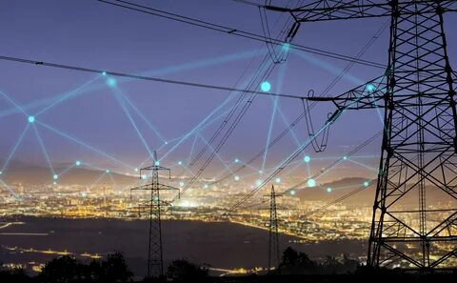
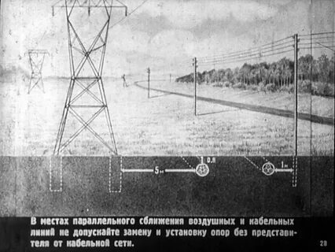
Развитие линий связи в России
История появления телефона в России связана со строительством линии для передачи связи между Петербургом и Малой Вишерой. Первый разговор между российскими абонентами посредством указанного канала состоялся в 1879 году, то есть спустя всего лишь 3 года с момента изобретения телефона. Позже одна из первых гражданских линий связи соединила пристань Георгиевскую, расположенную в Нижнем Новгороде, и квартиры, принадлежавшие руководству пароходного общества «Дружина». Протяженность линии была порядка 1547 м. На регулярной основе городские телефонные станции — в Петербурге, Москве, а также в Одессе — стали функционировать с 1882 года. В 1898 году появилась междугородняя линия, соединившая Москву и Петербург. История телефонов в России интересна тем, что станция, которая обслуживала канал связи между Москвой и Петербургом, существует и работает до сих пор. Она располагается на улице Мясницкой в столице РФ.

Slide 7
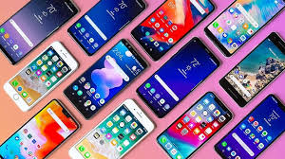
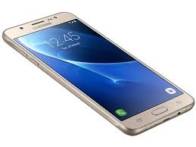
Виды телефонов
Мобильный телефон — переносной телефонный аппарат, предназначенный для голосовой связи. Преимущественно контакт между пользователями осуществляется посредством радио- или спутниковой связи. Сотовые телефоны являются мобильными, но сами по себе мобильные телефоны - более широкое понятие.

Slide 8
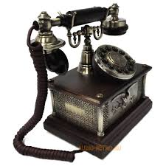
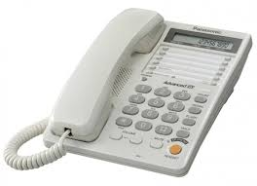
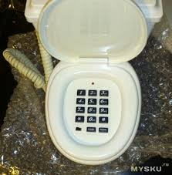
стационарные телефоны
Как известно, стационарный телефон (проводной и беспроводной) является важным атрибутом любого офисного учреждения. Он нужен для постоянной связи со своими клиентами, партнерами и работниками. Без стационарного телефона и факса нельзя представить стабильную и полноценную работу ни одной организации.
И несмотря на большое распространение мобильной связи, стационарные телефоны до сих пор имеют очень большую популярность. А если вы находитесь в поиске стационарного телефона, то ip телефон - это ваш лучший выбор.

Slide 9
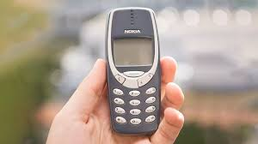
сотовые телефоны
Со́товый телефо́н, или моби́льный телефо́н, — телефон, предназначенный для работы в сетях сотовой связи; использует приёмопередатчик радиодиапазона и традиционную телефонную коммутацию для осуществления телефонной связи на территории зоны покрытия сотовой сети.
В настоящее время сотовая связь — самая распространённая из всех видов мобильной связи. По этой причине мобильным телефоном называют именно сотовый, хотя «мобильными» (то есть, переносными) являются также спутниковые телефоны, радиотелефоны, DECT-телефоны, некоторые модели IP-телефонов и аппараты магистральной связи.

Slide 10
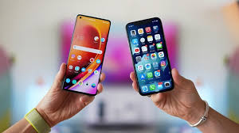
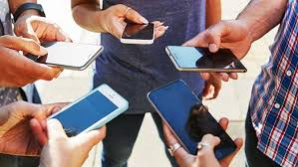
Мобильные телефоны
Мобильный телефон — переносной телефонный аппарат, предназначенный для голосовой связи. Преимущественно контакт между пользователями осуществляется посредством радио- или спутниковой связи. Сотовые телефоны являются мобильными, но сами по себе мобильные телефоны - более широкое понятие.

Slide 11

Заключение и выводы В своей работе я пришел к выводу, что если соблюдать правила пользования мобильным телефоном, то можно значительно сократить вредное воздействие на здоровье ребенка. Так же лучше знать об опасности, применять меры, чем потом лечить ее последствия. Здоровье человека не купишь ни за какие деньги. При помощи памятки я постараюсь донести до сознания каждого ученика информацию о вредном воздействии мобильного телефона. Теперь я знаю, что нужно соблюдать правила пользования сотовым телефоном. За время работы над темой, я сам узнал много нового о сотовом телефоне, и это изменило мое отношение к нему. Я считаю, что цель работы достигнута, гипотеза подтверждена.

Slide 12
